Slide 1
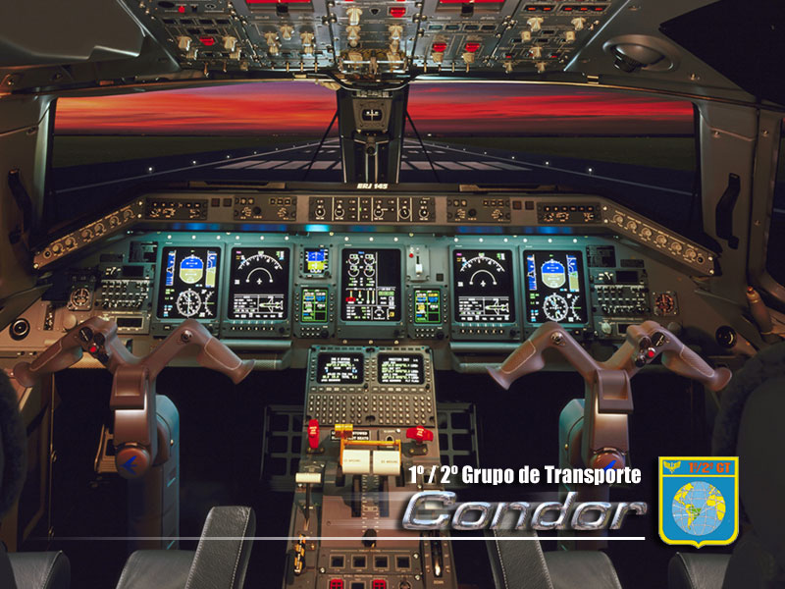


1º/2º GRUPO DE TRANSPORTE

Slide 2
OXYGEN SYSTEM

Slide 3
OBJETIVO
IDENTIFICAR AS CARACTERÍSTICAS DO SISTEMA DE OXIGÊNIO DO C-99A

Slide 4
CBT
35-00-00 (1) e (2)
35-10-00 (1) (4) (5) (6) (8) e (10)
35-11-00 (1) e (2)
35-20-00 (1)
35-30-00 (1) (3) e (4)

Slide 5
APRESENTAÇÃO
OXIGÊNIO DA TRIPULAÇÃO
OXIGÊNIO DOS PASSAGEIROS
CILINDRO PORTÁTIL DE OXIGÊNIO
PBE (PROTECTIVE BREATHING EQUIPMENT)
PRESSÃO MÍNIMA DE OXIGÊNIO PARA DESPACHO

Slide 6
ROTEIRO
APRESENTAÇÃO
OXIGÊNIO DA TRIPULAÇÃO
OXIGÊNIO DOS PASSAGEIROS
CILINDRO PORTÁTIL DE OXIGÊNIO
PBE (PROTECTIVE BREATHING EQUIPMENT)
PRESSÃO MÍNIMA DE OXIGÊNIO PARA DESPACHO

Slide 7
APRESENTAÇÃO
O SISTEMA É DIVIDIDO EM DOIS DIFERENTES E SEPARADOS SISTEMAS:
  TIPO GASOSO: 1P, 2P E OBSERVADOR.
  TIPO GERADOR QUÍMICO: PASSAGEIROS E FLIGHT ATTENDANTS.
O oxigênio dos tripulantes é o convencional, sistema do tipo gasoso, o qual é armazenado em cilindros à alta pressão e distribuído para as máscaras com baixa pressão.
O oxigênio dos passageiros é suprido através de um gerador químico de oxigênio, o qual é distribuído através de várias unidades localizadas dentro da cabine.
EM ADIÇÃO, EQUIPAMENTOS DE PROTEÇÃO DE FUMAÇA E COMBATE AO FOGO FORAM INSTALADOS NA CABINE DE TRIPULANTES E PASSAGEIROS.

Slide 8
ROTEIRO
APRESENTAÇÃO
OXIGÊNIO DA TRIPULAÇÃO
OXIGÊNIO DOS PASSAGEIROS
CILINDRO PORTÁTIL DE OXIGÊNIO
PBE (PROTECTIVE BREATHING EQUIPMENT)
PRESSÃO MÍNIMA DE OXIGÊNIO PARA DESPACHO

Slide 9
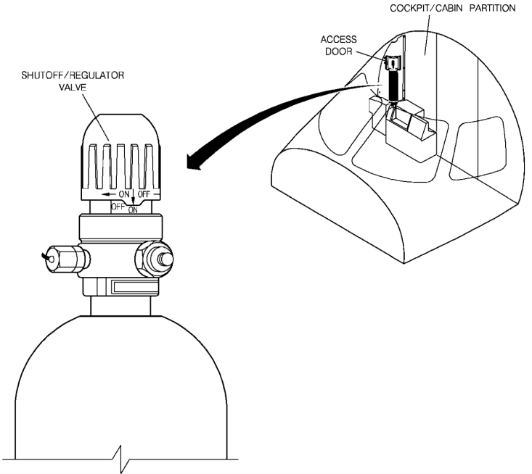
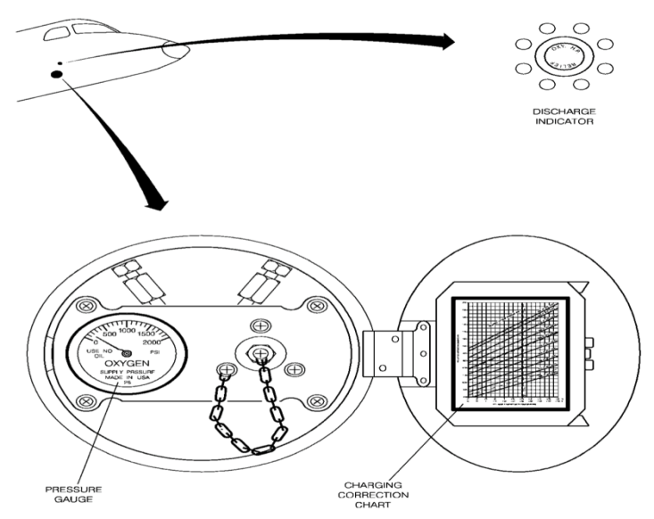
OXIGÊNIO PARA TRIPULAÇÃO
EMPREGA CILINDROS DE 50 FT³ E O OXIGÊNIO É ARMAZENADO EM ALTA PRESSÃO (1850 PSI), INSTALADO NO LADO DIREITO DO COCKPIT;
É PROTEGIDO DE OVERPRESSURIZATION POR UM DISCO DE SEGURANÇA LOCALIZADO EM BAIXO DO LADO DIREITO DO NARIZ DO AVIÃO; e
SE A PRESSÃO DO CILINDRO CAIR ABAIXO DE 400 PSI, UMA CAUTION MESSAGE É APRESENTADA NO EICAS.

Slide 10
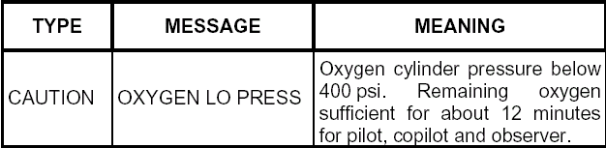
EICAS MESSAGE
PAGE ON MFD
INDICAÇÃO ANALÓGICA E DIGITAL.
MARCAÇÕES DE 0 A 1850 PSI, COM A RESOLUÇÃO DE 10 PSI.
- DÍGITOS SÃO VERDES ENTRE 410 TO 1850 PSI.
- DÍGITOS SÃO ÂMBAR ENTRE 250 TO 400 PSI.
- DÍGITOS SÃO VERMELHOS ENTRE 0 TO 240 PSI.

Slide 11
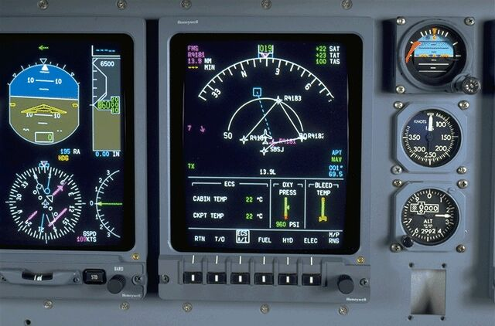
PAGE MFD

Slide 12
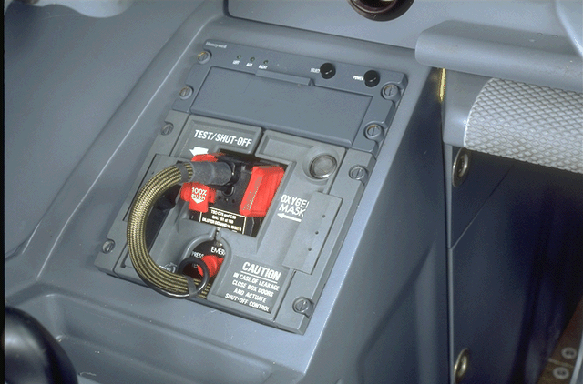

Slide 13
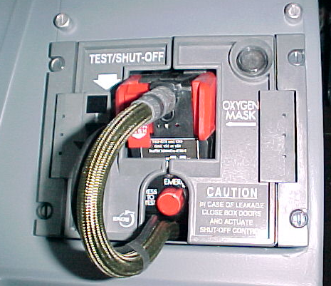
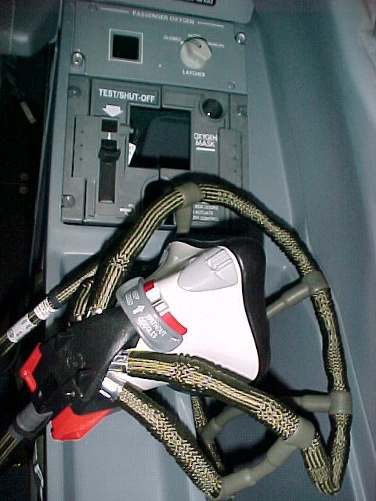
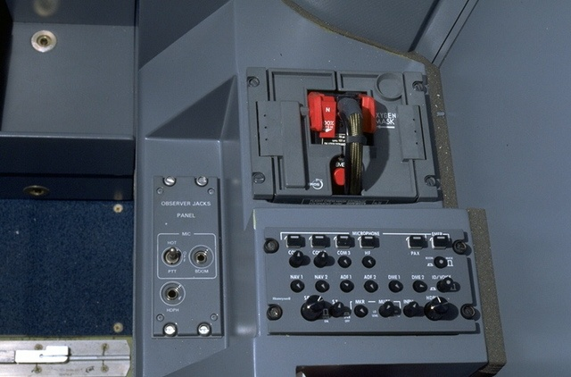
PILOTO
COPILOTO
OBSERVADOR

Slide 14
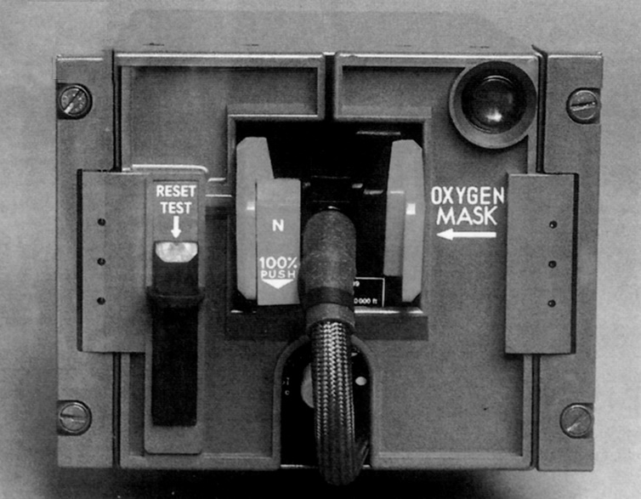
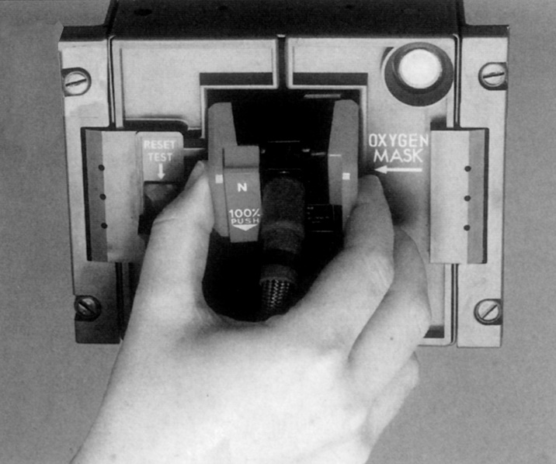
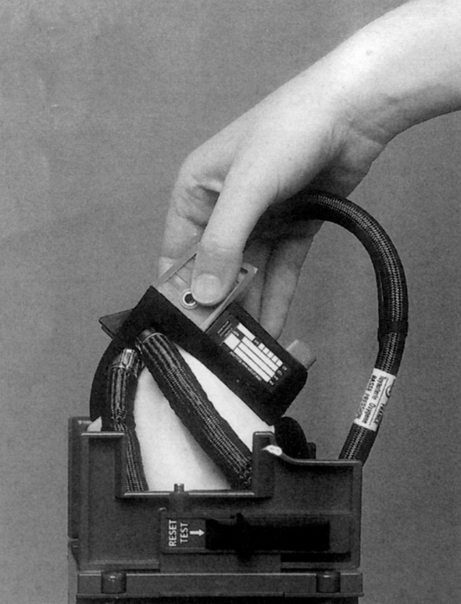

Slide 15
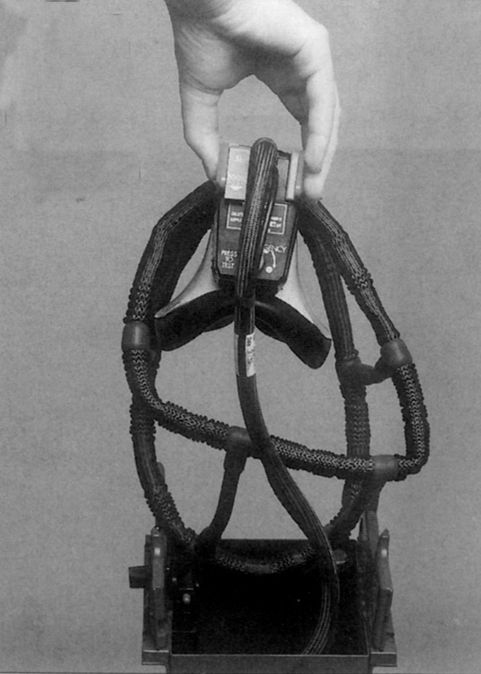
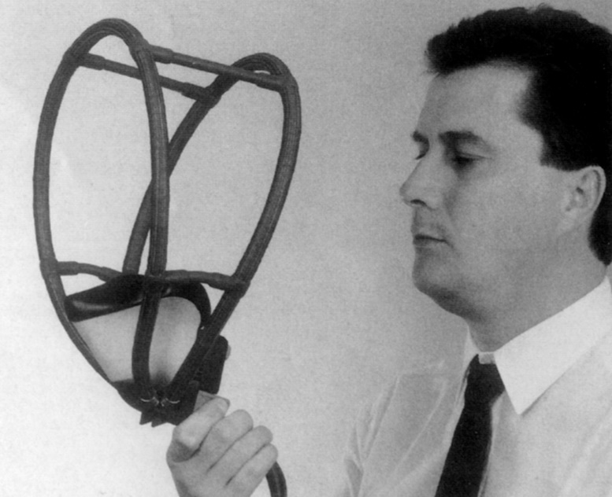
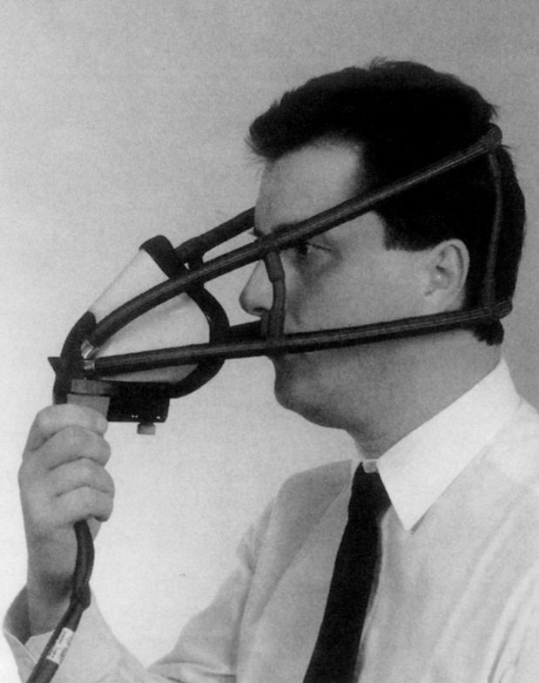

Slide 16
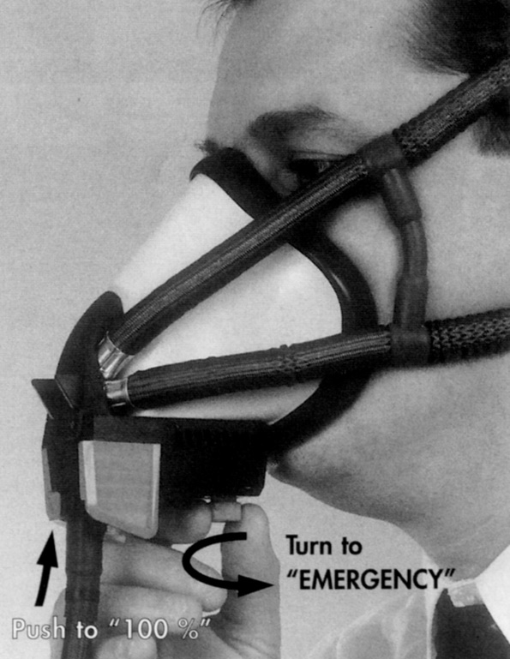
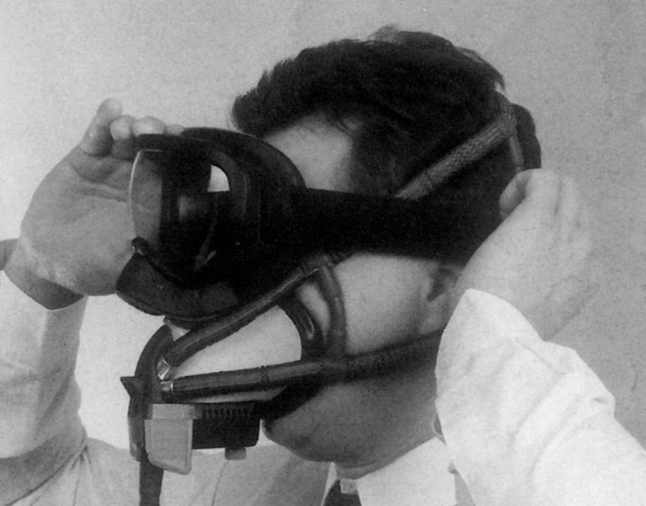
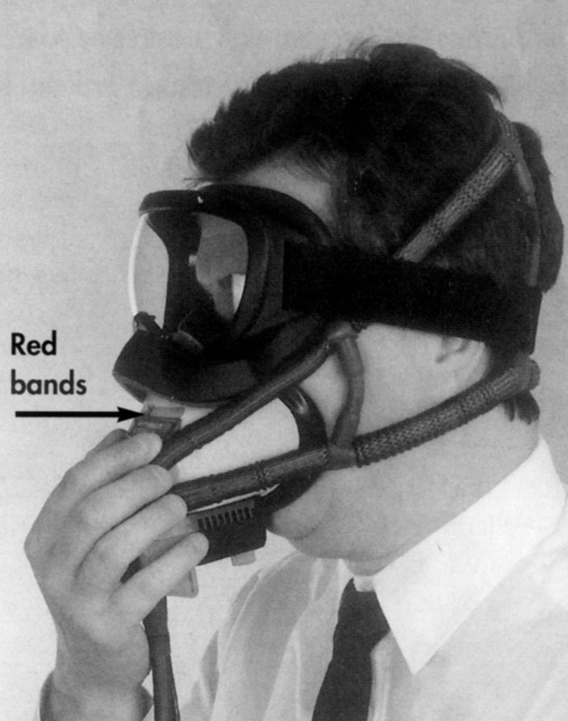

Slide 17
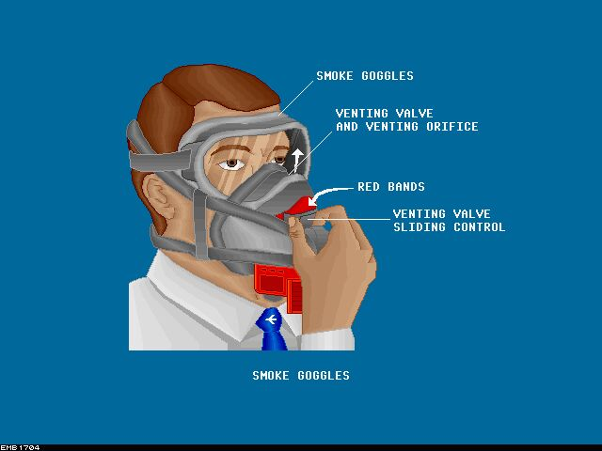
SMOKE GOGGLES
FORAM PROJETADOS PARA SEREM USADAS EM CONJUNTO COM AS MÁSCARAS DE OXIGÊNIO.

Slide 18
ROTEIRO
APRESENTAÇÃO
OXIGÊNIO DA TRIPULAÇÃO
OXIGÊNIO DOS PASSAGEIROS
CILINDRO PORTÁTIL DE OXIGÊNIO
PBE (PROTECTIVE BREATHING EQUIPMENT)
PRESSÃO MÍNIMA DE OXIGÊNIO PARA DESPACHO

Slide 19
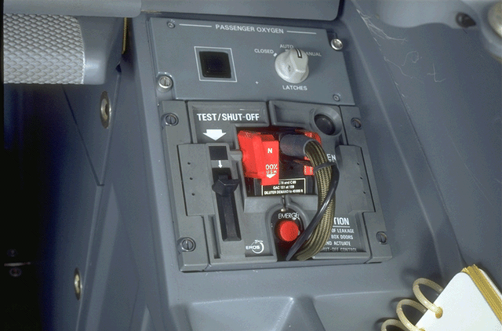
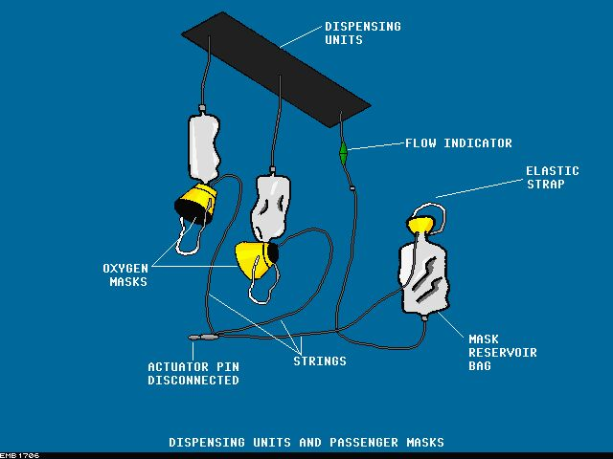
OXIGÊNIO DOS PASSAGEIROS
É SUPRIDO POR GERADORES DE OXIGÊNIO QUÍMICO E FLUXO CONTÍNUO PARA AS MÁSCARAS.
AS UNIDADES ESTÃO LOCALIZADAS DO LADO DIREITO E ESQUERDO, LAVATÓRIO E ESTAÇÃO DO COMISSÁRIO.
O PAINEL DE CONTROLE ESTÁ LOCALIZADO NA LATERAL DIREITA DO CONSOLE, ACIMA DA MASK STOWAGE BOX DO 2P.
O SISTEMA É AUTOMATICAMENTE ATIVADO, SE A SELETORA ESTIVER NA POSIÇÃO AUTO E A PRESSURIZAÇÃO DA CABINE ESTIVER ACIMA DE 14000 FT.
O SISTEMA PODE SER ATIVADO MANUALMENTE, EM QUALQUER ALTITUDE, BASTA COLOCAR O BOTÃO NA POSIÇÃO MANUAL.

Slide 20
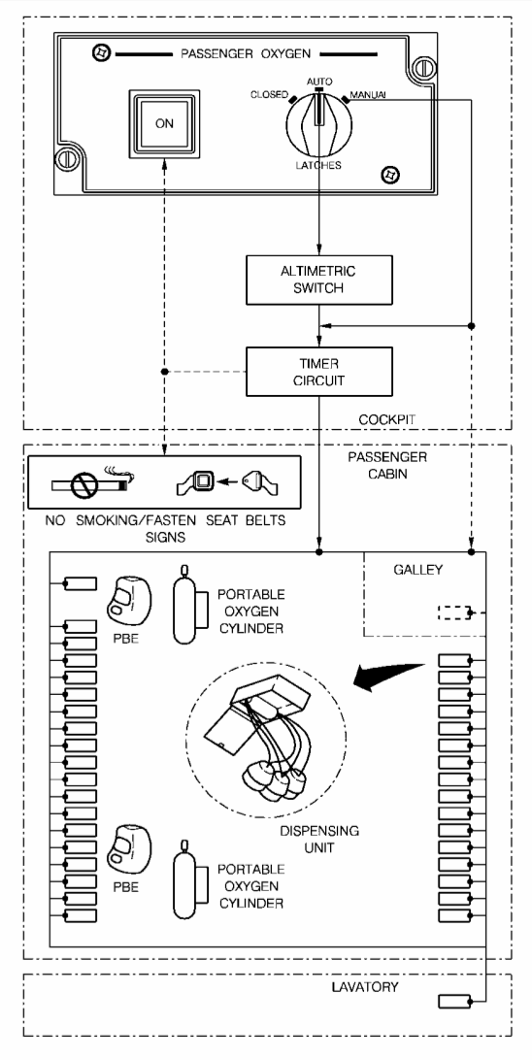
OXIGÊNIO DOS PASSAGEIROS
Com a aeronave energizada, as máscaras de oxigênio cairão caso o seletor do painel de controle seja colocado na posição MANUAL .

Slide 21
OXIGÊNIO DOS PASSAGEIROS
CASO OCORRA UMA DESPRESSURIZAÇÃO COM A AERONAVE ACIMA DE 14000 FT E ESTANDO O SELETOR DO SISTEMA NA POSIÇÃO AUTO, UM CIRCUITO DE TEMPO ELÉTRICO IRÁ MANTER ENERGIZADA A TRAVA DE ABERTURA DOS COMPARTIMENTOS DAS MÁSCARAS DURANTE 6S. A LUZ ON NO PAINEL SELETOR IRÁ ACENDER E OS SINAIS LUMINOSOS NO SMOKING E FASTEN SEAT BELTS ACENDERÃO. ESSES INDICADORES PERMANECERÃO ACESOS ATÉ QUE O SISTEMA DE OXIGÊNIO SEJA RESETADO.
CADA GERADOR DE OXIGÊNIO É ATIVADO QUANDO QUALQUER MÁSCARA DA UNIDADE DE DISPENSA FOR PUXADA PARA BAIXO, ATIVANDO AS DEMAIS DAQUELA UNIDADE, PERMITINDO FLUXO DE 100% DE OXIGÊNIO. O FLUXO DE OXIGÊNIO TEM DURAÇÃO APROXIMADA DE 12 MINUTOS E NÃO PODE SER CORTADO.

Slide 22
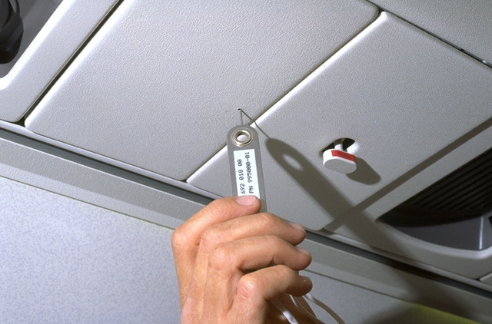
OXIGÊNIO DOS PASSAGEIROS
CAUTION: UMA VEZ ATUADO, CADA GERADOR QUÍMICO SUPRE CONTINUAMENTE OXIGÊNIO, INDEPENDENTE DA MÁSCARA ESTAR OU NÃO SENDO UTILIZADA.
SE O SISTEMA É ATIVADO E A PORTA DA UNIDADE NÃO ABRIR, A MÁSCARA PODE SER ABERTA MANUALMENTE PELOS TRIPULANTES ATRAVÉS DE UMA FERRAMENTA DE ABERTURA DA PORTA, LOCALIZADA NA CABIN ATTENDANT STATIONS.
O CILINDRO PORTÁTIL DE OXIGÊNIO E O PBE ESTÃO INSTALADOS PRÓXIMOS DE CADA CABIN ATTENDANT STATIONS.

Slide 23
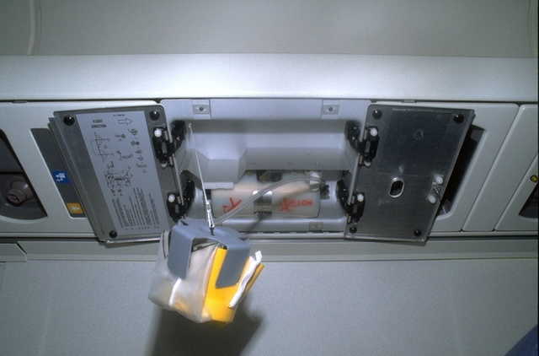

Slide 24
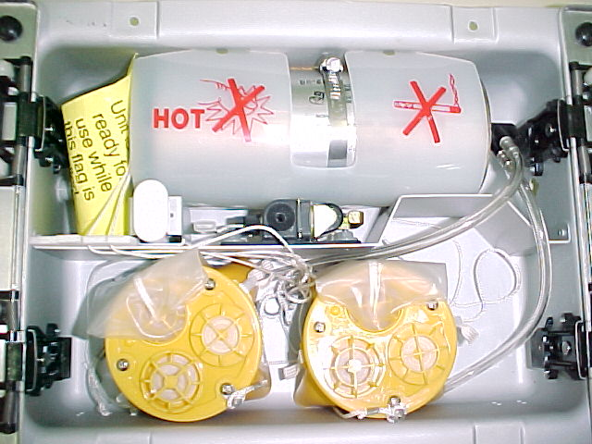
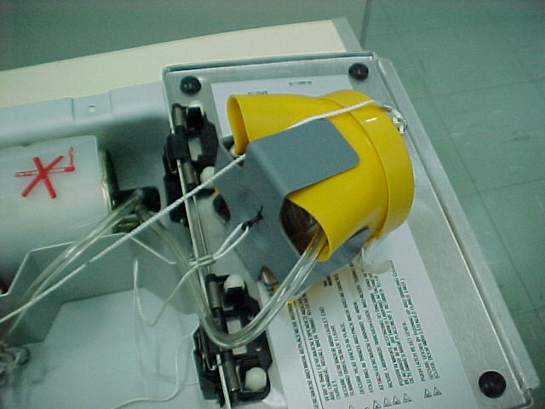
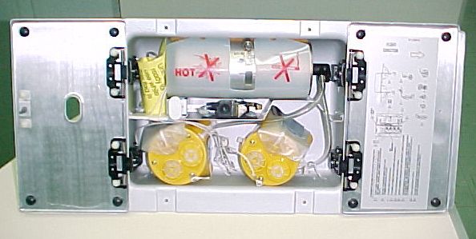

Slide 25
ROTEIRO
APRESENTAÇÃO
OXIGÊNIO DA TRIPULAÇÃO
OXIGÊNIO DOS PASSAGEIROS
CILINDRO PORTÁTIL DE OXIGÊNIO
PBE (PROTECTIVE BREATHING EQUIPMENT)
PRESSÃO MÍNIMA DE OXIGÊNIO PARA DESPACHO

Slide 26
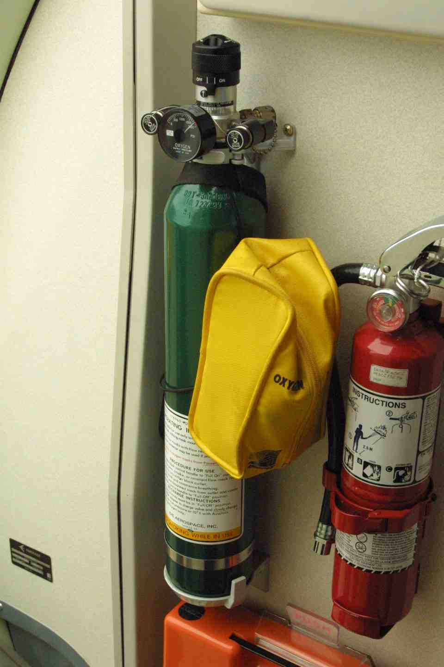
CILINDRO PORTÁTIL DE OXIGÊNIO
O cilindro tem 312 litros com 280 litros utilizável;
Regulador ON-OFF instalado;
Acompanha duas máscaras com fluxo contínuo; e
Está posicionado próximo da cabin attendant station e são para ser usado EXCLUSIVAMENTE para primeiros socorros.

Slide 27
ROTEIRO
APRESENTAÇÃO
OXIGÊNIO DA TRIPULAÇÃO
OXIGÊNIO DOS PASSAGEIROS
CILINDRO PORTÁTIL DE OXIGÊNIO
PBE (PROTECTIVE BREATHING EQUIPMENT)
PRESSÃO MÍNIMA DE OXIGÊNIO PARA DESPACHO

Slide 28
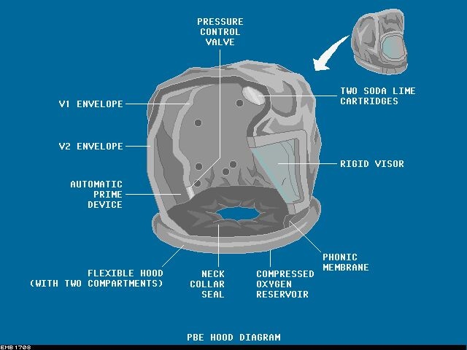
PROTECTIVE BREATHING EQUIPMENT
PBE
A aeronave é equipada com três unidades de PBE; e
São equipamentos de emergência que oferecem suprimento mínimo de 15 minutos de oxigênio para proteger os tripulantes no combate dos efeitos da fumaça, gases tóxicos e hipóxia.

Slide 29
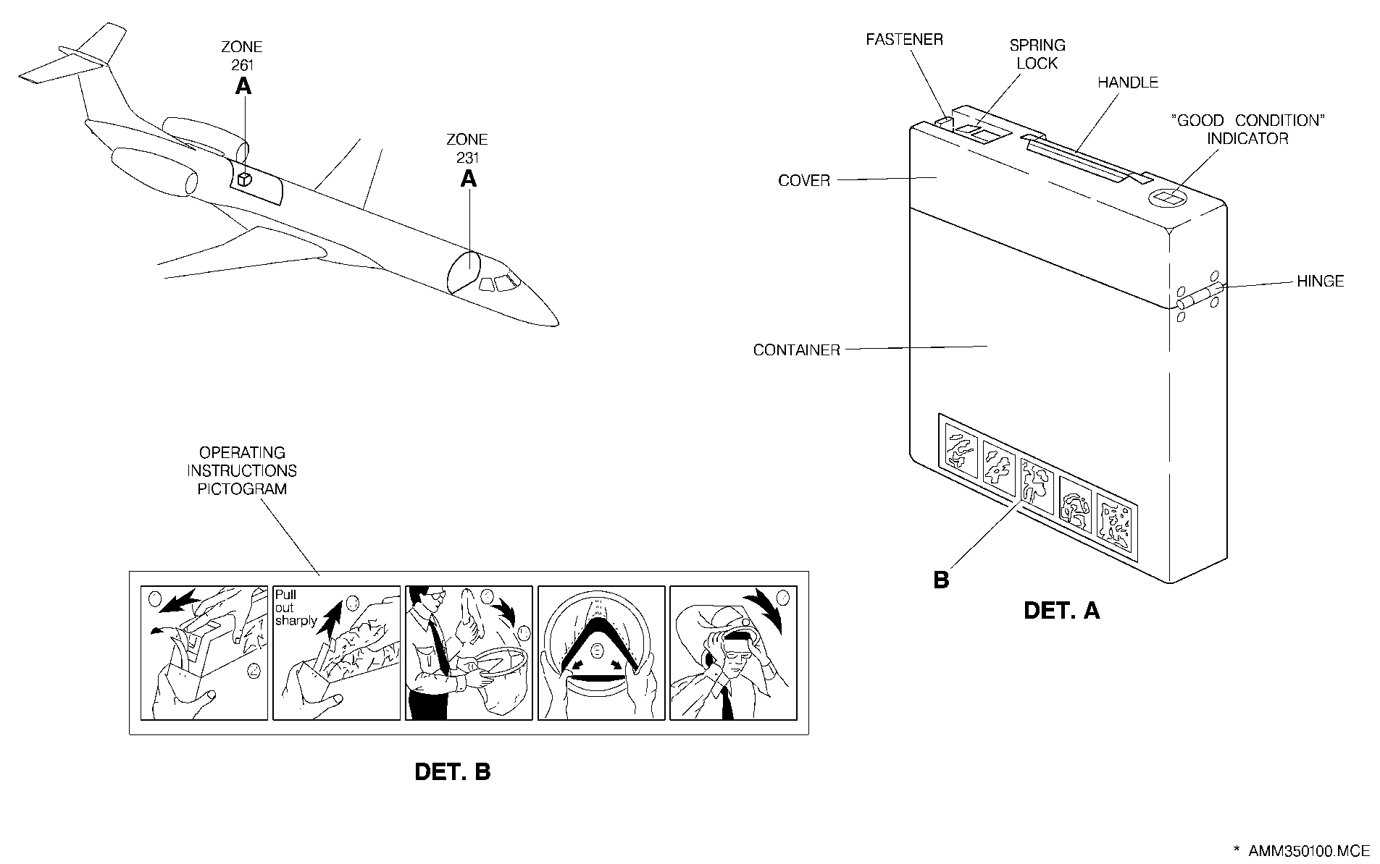
PBE OPERATING INSTRUCTIONS

Slide 30
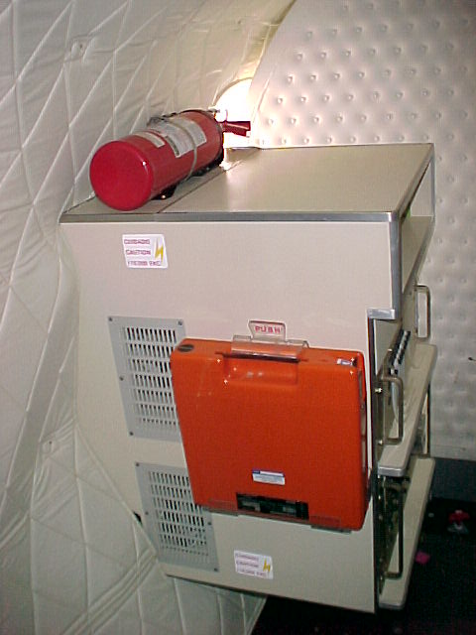
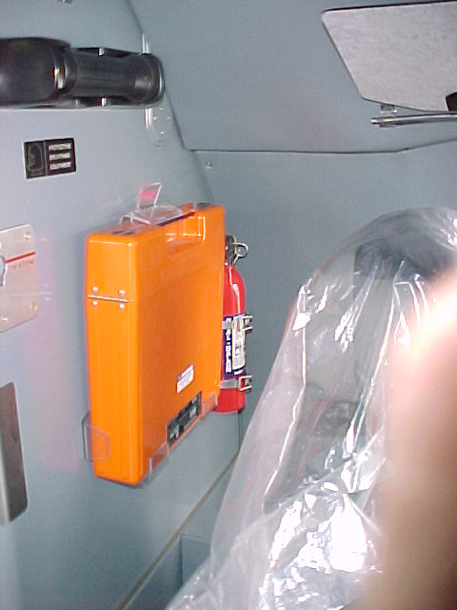
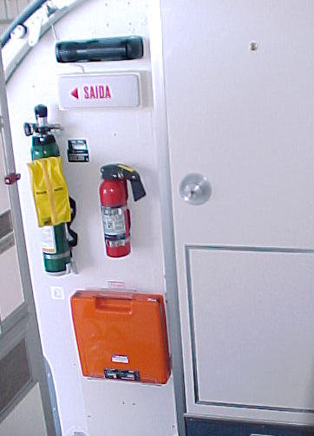
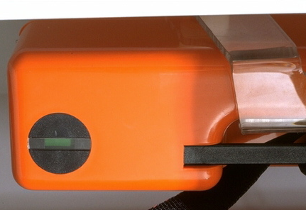
PBE OPERATING – LOCATION AND INTEGRITY

Slide 31
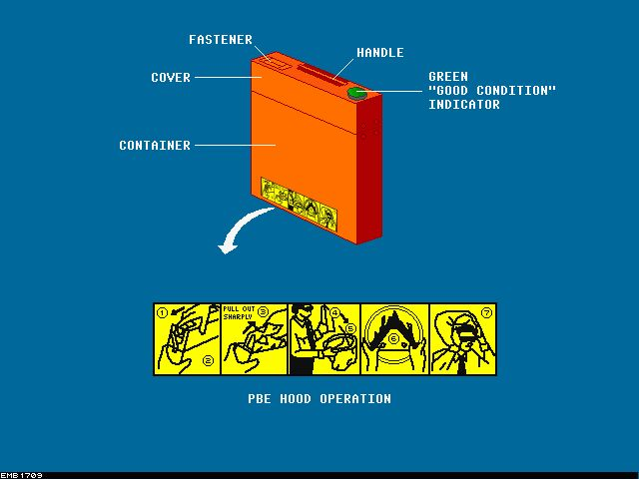

Slide 32
ROTEIRO
APRESENTAÇÃO
OXIGÊNIO DA TRIPULAÇÃO
OXIGÊNIO DOS PASSAGEIROS
CILINDRO PORTÁTIL DE OXIGÊNIO
PBE (PROTECTIVE BREATHING EQUIPMENT)
PRESSÃO MÍNIMA DE OXIGÊNIO PARA DESPACHO

Slide 33
PRESSÃO MÍNIMA DE OXIGÊNIO PARA DESPACHO
SISTEMA DE OXIGÊNIO DOS TRIPULANTES:
  PILOTO E CO-PILOTO: 1100 PSI;
  PILOTO, CO-PILOTO E OBSERVADOR: 1500 PSI.
CILINDRO DE OXIGÊNIO PORTÁTIL:
  1200 PSI (CALCULADO PARA UMA UTILIZAÇÃO MÁXIMA DE 30 MINUTOS)
  NOTA: A PRESSÃO MÍNIMA DE OXIGÊNIO PARA DESPACHO FOI CALCULADA PARA UMA TEMPERATURA AMBIENTE DE 21° C. PARA OUTRAS TEMPERATURAS CONSULTAR O GRÁFICO DE CORREÇÃO DA PRESSÃO DE OXIGÊNIO. (2-16-30-3)
2-16-30/pag.1

Slide 34
ROTEIRO
APRESENTAÇÃO
OXIGÊNIO DA TRIPULAÇÃO
OXIGÊNIO DOS PASSAGEIROS
CILINDRO PORTÁTIL DE OXIGÊNIO
PBE (PROTECTIVE BREATHING EQUIPMENT)
PRESSÃO MÍNIMA DE OXIGÊNIO PARA DESPACHO

Slide 35
OBJETIVO
IDENTIFICAR AS CARACTERÍSTICAS DO SISTEMA DE OXIGÊNIO DO C-99A

